Slide 1

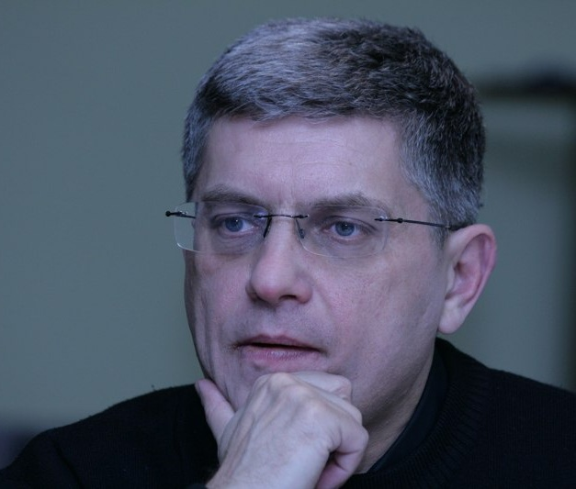
Шведа Юрій
Романович
1. Кандидат політичних наук
2. Доцент кафедри політології ЛНУ
3. www.yuriy-shveda.com.ua

Slide 2
Виборча та передвиборча кампанія

Slide 3
Виборча та передвиборча кампанія
Під кампанією розуміють - систему акцій і заходів, обмежених часовими рамками, спрямовану на підготовку рішення та формування громадської думки стосовно певного діяча, політичної партії чи політичного курсу.
Виборча кампанія - офіційно оголошений період доцільно організованої, методично грамотно побудованої і змістовно насиченої діяльності кандидата у депутати, політичної партії, спрямованої на виконання масового психологічного впливу на електорат з метою усвідомленого та неусвідомленого спонукання їх до віддачі голосів за згаданого кандидата (партію).

Slide 4
Виборча та передвиборча кампанія
У широкому сенсі виборчою кампанією називають регламентований законом набір заходів щодо організації вільного волевиявлення громадян.
У вужчому сенсі виборча кампанія – це всі дії кандидата (партії) і його команди, направлені на забезпечення бажаного результату виборів.

Slide 5
Виборча та передвиборча кампанія
Кожна виборча кампанія є унікальною й несхожою на попередні.
Форма та зміст виборчої кампанії залежать від багатьох чинників.
Унікальність виборчої кампанії визначають такі чинники:
особа кандидата
специфіка моменту
стратегія виборчої кампанії

Slide 6
Виборча та передвиборча кампанія
Залежно від рівня представницької влади, яку обирають, виділяють
Президентську
Парламентську
Місцеві виборчі кампанії

Slide 7
Виборча та передвиборча кампанія
Залежно від розміру виборчих округів виділяють:
місцеві виборчі кампанії малого масштабу (вибори депутатів сільських чи районних рад – кількість виборців до 5000); середнього розміру (від 5 до 20 тис.); великого масштабу (від 20 до 50 тис.)
регіональні виборчі кампанії (понад 50 тис.); середнього розміру (понад 100 тис.); великого розміру (понад 200 тис.);
загальнонаціональна виборча кампанія (всі виборці України).

Slide 8
Виборча та передвиборча кампанія
Чим менший масштаб виборчої кампанії, тим простіша її структура, тим активніший особистий контакт кандидатів з виборцями. І навпаки - чим більший масштаб виборчої кампанії – тим меншою є залученість кандидатів у неї, зростає роль виборчого штабу.
Залежить виборча кампанія і від суміщення, тобто чи вибори проводяться на один рівень чи обирають одночасно кандидатів різних рівнів. Зазвичай суміщають вибори різних рівнів (районні, міські, обласні та Верховну Раду) або вибори з референдумом.

Slide 9

Виборча та передвиборча кампанія
У виборчих кампаніях прийнято виділяти два види чинників, які впливають на неї: керовані та некеровані.
Керовані залежать від рішень і дій самого кандидата та його команди.
Некеровані не залежать від рішень кандидата та його команди.

Slide 10
Виборча та передвиборча кампанія
Внутрішнє середовище виборчої кампанії - сукупність суб’єктів і сил, які діють всередині політичної партії і виборчої команди, що забезпечують “просування” кандидата чи партії на виборах (організаційна структура партії, її керівництво, “команда” кандидата, його виборча програма і т. д.).

Slide 11
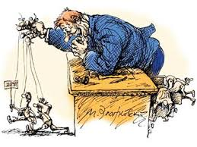
Виборча та передвиборча кампанія
Зовнішнє середовище виборчої кампанії - сукупність суб’єктів і сил, які впливають на цю політичну партію (кандидата у депутати) ззовні (конкуренти, електорат, держава, законодавство і т. д.).

Slide 12
Чинники успіху виборчої кампанії
шляхом аналітичної роботи оцінюють потреби, цілі та реальні можливості окремих пріоритетних груп виборців
заходи виборчої кампанії системно планують і своєчасно реалізують
постійно відстежують і аналізують результати проведеної роботи, в плани вносять тактичні зміни
особливого значення надають ролі міжособистісної комунікації і засобам донесення інформації до виборців
кандидат у депутати займає у всій виборчій кампанії центральне місце, але існує чітка функціональна структура й основну чорнову роботу виконують помічники – виборча команда.

Slide 13
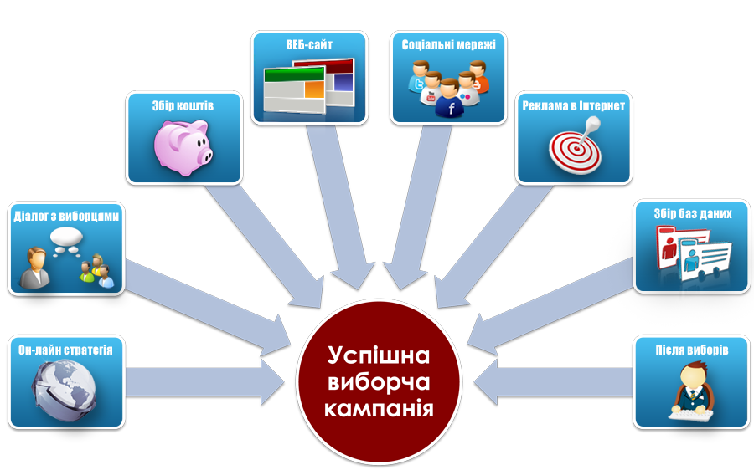

Slide 14
Виборча та передвиборча кампанія
Успіх виборчої кампанії
найчастіше зумовлений
не стільки знанням
виборчих технік
(загалом вони усі стандартні),
скільки вибором та розробкою
потрібного виборцям образу кандидата, формулюванням зрозумілих та очікуваних лозунгів, розробкою правильної концепції виборчої кампанії, її план-графіку, розгортанням організаційних структур для його ефективної реалізації.

Slide 15
Виборча та передвиборча кампанія
За рівних умов переможе той кандидат, який продумав за себе і конкурентів та нав’язав їм свою волю, змусив усіх діяти за своїм сценарієм, який миттєво реагує на зміну ситуації, який до того ж не боїться ламати cтереотипи й не дає конкурентам можливості перехопити ініціативу.

Slide 16
Виборча та передвиборча кампанія
Передвиборча кампанія - скрита форма виборчої кампанії, яка розпочинається задовго до офіційного її початку й має на меті зібрати гроші та організаційні ресурси, підвищити політичний рейтинг, а комплекс заходів в ході її реалізації - попередньою ”розкруткою”.

Slide 17
Виборча та передвиборча кампанія
        Попередня ”розкрутка” розпочинаєя зазвичай тоді, коли кандидат прийняв остаточне рішення брати участь у виборах й зробив заявку на формування власного іміджу.
        Для інкумбента попередня “розкрутка” розпочинається з того моменту, коли він прийняв рішення повторити свій успіх чи спробувати шляхом виборів піднятися на вищу сходинку в політичній кар’єрі.

Slide 18
Виборча та передвиборча кампанія
Передвиборча кампанія - не пов’язана з датою виборів і можуть вестися практично безперервно, перетворюючись на виборчі.
До передвиборних проектів належать:
проекти, пов’язані зі збиранням підписів виборців, під різними вимогами до влади, зверненнями, відозвами та ін.
адресні проекти щодо роботи з різними групами населення:пенсіонерами,молоддю,військовослужбовцями
проекти щодо роботи із ЗМІ
організація регіональних і міжрегіональних науково-практичних конференцій з актуальних проблем.

Slide 19
Виборча та передвиборча кампанія
У ході передвиборної кампанії вплив на потенційних виборців здійснюється задовго до дня голосування, що усуває психологічний бар’єр недовіри до слів і дій кандидатів (відсутній корисливий підтекст).
У ході попередньої “розкрутки” кандидат досягає відповідної впізнаваності, що дасть змогу брати участь у майбутніх виборах як реальний кандидат.
Крім того попередня “розкрутка” необхідна для отримання пожертв у виборчий фонд кандидата.

Slide 20
Виборча та передвиборча кампанія
Експерти називають різні строки оптимального початку передвиборчої кампанії, але зазвичай це від 12 до 9 місяців.
Попередня “розкрутка” не потребує викладення цілісної програми, вона краще здійснюється навколо тих проблем, які хвилюють мешканців.
При попередній “розкрутці” не варто заявляти про своє бажання брати участь у боротьбі за депутатський мандат.
Зазвичай попередня “розкрутка” закінчується за три-чотири місяці до виборів, коли починається активна підготовка до участі у виборчій кампанії.

Slide 21
Виборча та передвиборча кампанія
Іноді висока мобілізація власного електорату на етапі підготовки до виборів є навіть небажаною оскільки знижує можливості для модифікації іміджу та програми кандидата.
До того ж ”перегрітий” електорат іноді поводить себе непрогнозовано, пред’являє кандидату надто високі вимоги й особливу агресивність щодо конкурентів.
Якщо у виборчому окрузі при однотуровій системі голосування балотується п’ять і більше кандидатів то це означає, що після “розкрутки” імідж та програма кандидата повинні зацікавити більш ніж п’яту частину виборців.

Slide 22
Виборча та передвиборча кампанія
Завдання передвиборчої кампанії:
привернути до себе увагу максимальної кількості виборців
показати себе людиною, здатною долати труднощі
сформувати своє ставлення до існуючої влади
показати, що його оцінки подій, які відбуваються в суспільстві відповідають уявленням виборців
наголосити на позитивних моментах своєї попередньої діяльності
продемонструвати свою схильність до благодійності та підтримки потребуючих

